Slide 1
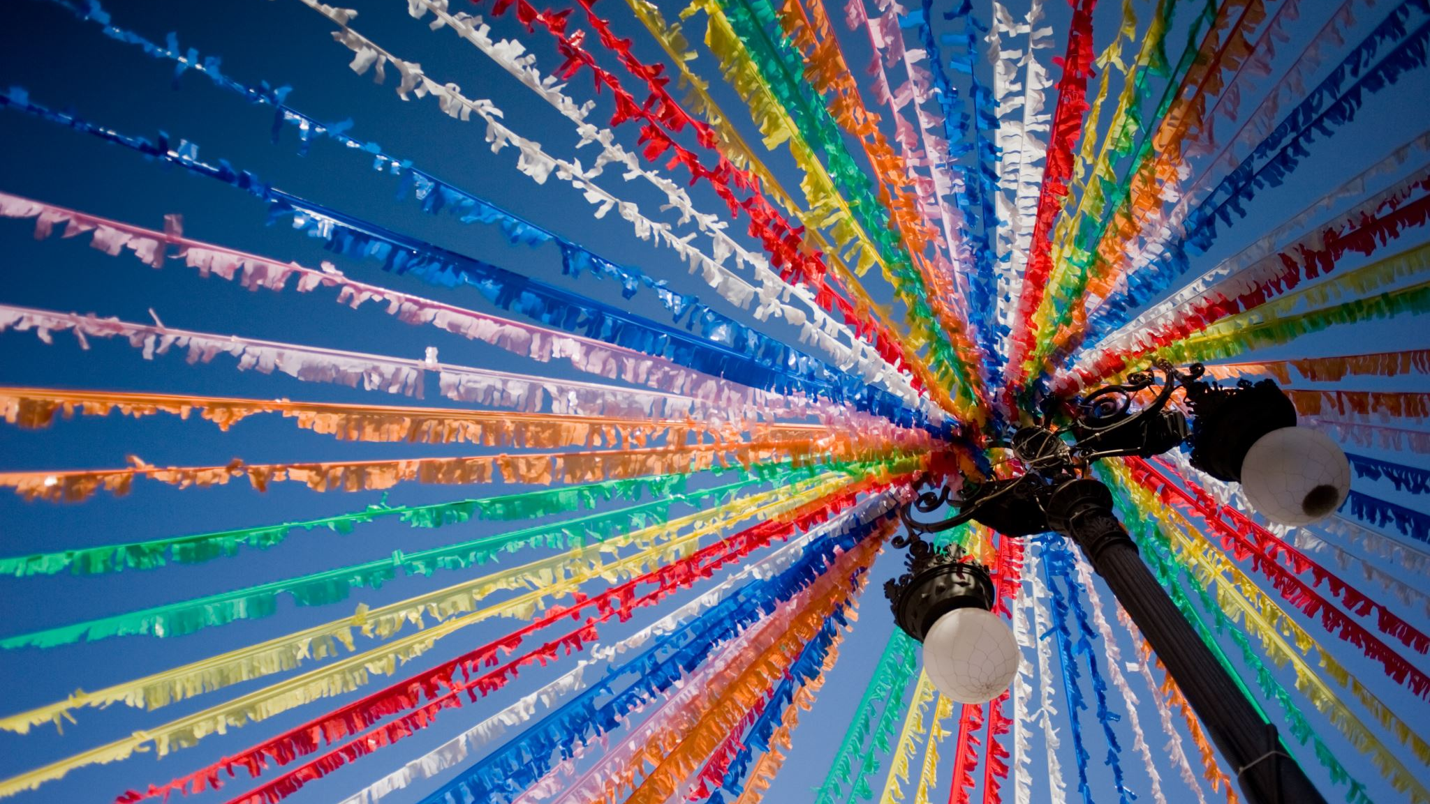
Festival
Martin Lahodný

Slide 2
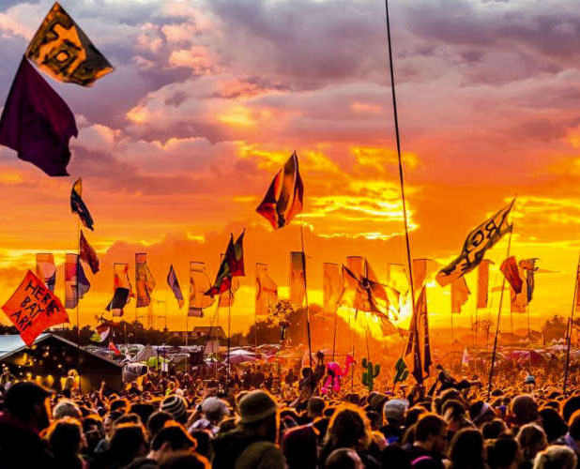
Was ist festival?
B2C – Business to Consumer
Veranstaltung mit Thema
International/Local
Viele Leute
Mehr Tage

Slide 3
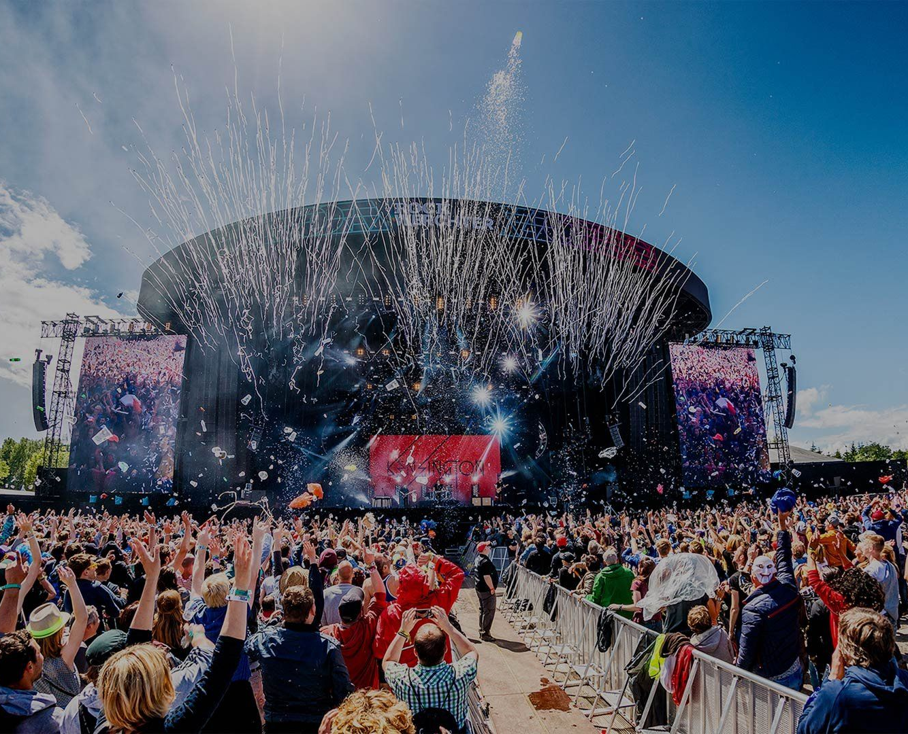
Ablauf
Kein strikter Ablauf
Freie Unterhaltung
Ess- und Trinkstände
Haupt Programm
Am Ende Afterparty

Slide 4
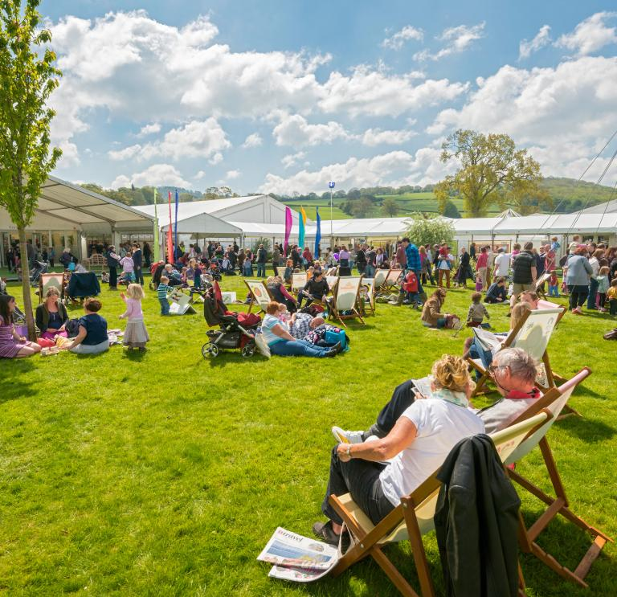
Was unterscheidet sie von andern Eventarten
Mehr Tage
Kein Service wie in Restaurant usw.
Stände von Sponsoren
Viele Leute
Bestimmte Thema

Slide 5
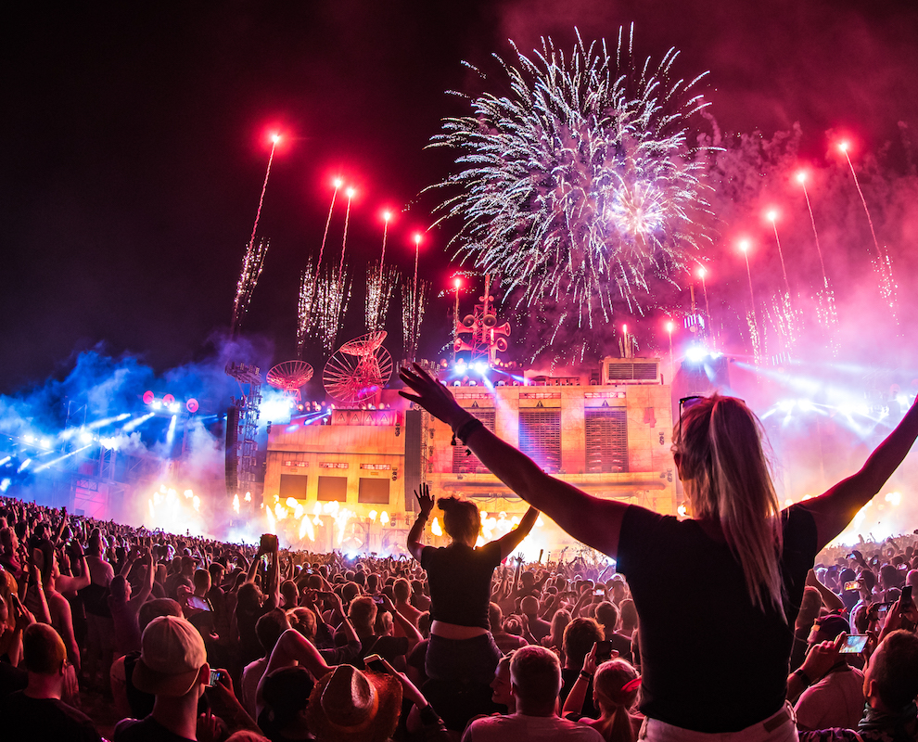
Elementen
Gute Laune
Professionalität von Organisatoren
Lichteffekte
Viele Dekorationen
Feuerwerk
Passende Musik

Slide 6
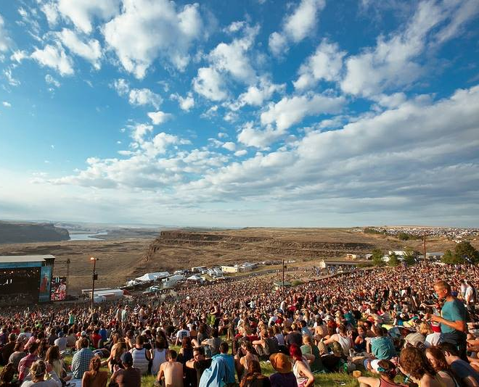
Locations
Meistens Draußen
Im Sommer
Große Parkplatze, Große Halle, Zentrum der Stadt, Strand
Wo viele Leute sein kann

Slide 7
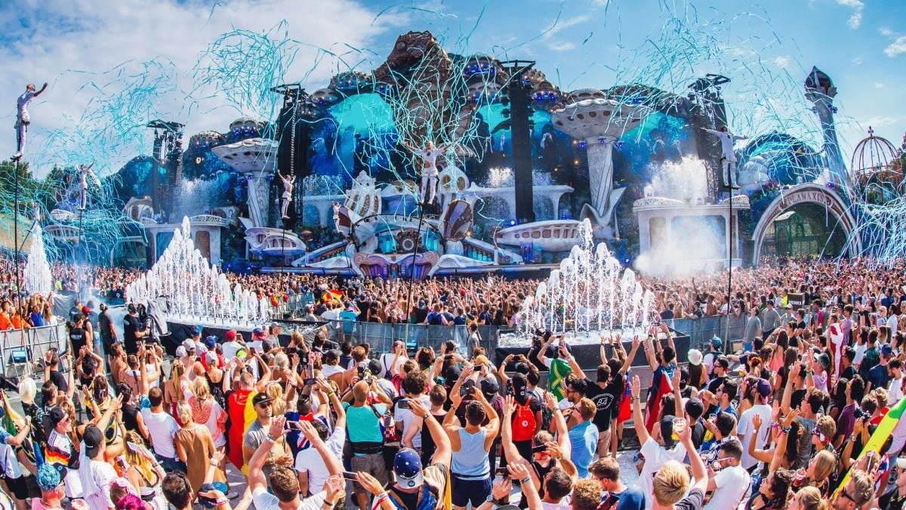
Besondere Events
Coachella Music & Arts Festival - 15-17 & 22-24 April 2022, USA
Tomorrowland - 22-24 & 29-31 Juli 2022, Belgien
Snowbombing - 4-9 April 2022, Österreich
Let It Roll - 4-6 August 2022, Tschechische Republik

Slide 8
Zielgruppe
Alle
Zum passende Thema

